Slide 1
第5章 Lxml库与Xpath语法
5.1 Lxml库安装与使用方法
5.2 Xpath语法
5.3 综合示例（一）——爬取豆瓣图书top250
5.4 综合示例（二）——爬取起点中文网小说信息

Slide 2
5.1 Lxml库安装与使用方法
5.1.1 Lxml库安装（Mac、Linux）
5.1.2 Lxml库使用

Slide 3
5.1.1 Lxml库安装（Mac、Linux）
1.Mac系统
安装Lxml之前需要安装Command Line Tools，其中一种安装方法为，在终端输入：
xcode-select –install
如果安装成功会提示Successful的字样。如果安装失败，还可以使用brew或者下载dmg的方式进行安装，具体方法请自行百度。
然后就可以安装Lxml库了，在终端输入：
pip3 install lxml
这样就完成了Mac系统下Lxml库的安装。
2.Linux系统
Linux系统安装Lxml库最为简单，在终端输入：
sudo apt-get install Python 3-lxml
这样就完成了Linux系统下Lxml库的安装。
注意：Windows7下安装Lxml库已在前文中讲解。

Slide 4
5.1.2 Lxml库使用
1.修正HTML代码
2.读取HTML文件
3.解析HTML文件

Slide 5
5.2 Xpath语法
5.2.1 节点关系
5.2.2 节点选择
5.2.3 使用技巧
5.2.4 性能对比

Slide 6
5.2.1 节点关系
1.父节点
2.子节点
3.同胞节点
4.先辈节点
5.后代节点

Slide 7
5.2.2 节点选择
XPath使用路径表达式在XML文档中选取节点。节点是通过沿着路径或者step来选取的，见表。
表达式 | 描述
nodename | 选取此节点的所有子节点
/ | 从根节点选取
// | 从匹配选择的当前节点选择文档中的节点，而不考虑它们的位置
. | 选取当前节点
.. | 选取当前节点的父节点
@ | 选取属性

Slide 8
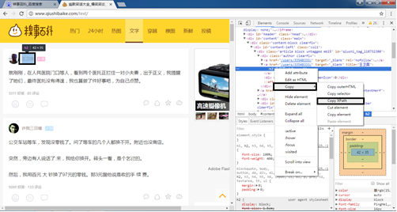
5.2.3 使用技巧
在爬虫实战中，Xpath路径可以通过
Chrome复制得到，如图所示。

Slide 9
（1）鼠标定位到想要提取的数据位置，右击，从快捷菜单中选择“检查”命令。
（2）在网页源代码中右击所选元素。
（3）选择Copy Xpath命令。这时便能得到：
//*[@id="qiushi_tag_118732380"]/div[1]/a[2]/h2
通过代码即可得到用户id：
import requests
from lxml import etree
headers = {
'User-Agent':'Mozilla/5.0 (Windows NT 6.1; WOW64) AppleWebKit/537.36 (KHTML, like Gecko) Chrome/53.0.2785.143 Safari/537.36'
}
url = 'http://www.qiushibaike.com/text/'
res = requests.get(url,headers=headers)
selector = etree.HTML(res.text)
id = selector.xpath('//*[@id="qiushi_tag_118732380"]/div[1]/a[2]/h2/text()')
print(id)
注意：通过/text()可以获取标签中的文字信息。
结果为：
['王卫英']

Slide 10
5.2.4 性能对比
前文中提到Lxml库的解析速度快，但是“口说无凭”，本小节将会通过代码对正则表达式、BeautifulSoup、Lxml进行性能对比。
爬取方法 | 性能 | 使用难度 | 安装难度
正则表达式 | 快 | 困难 | 简单（内置模块）
BeautifulSoup | 慢 | 简单 | 简单
Lxml | 快 | 简单 | 相对困难

Slide 11
5.3 综合示例（一）——爬取豆瓣图书top250
5.3.1 数据存储到CSV
5.3.2 爬虫思路分析
5.3.3 爬虫代码及分析

Slide 12
5.3.1 数据存储到CSV
前文中爬取的数据要么打印到屏幕上，要么存储到TXT文档中，这些格式并不利于数据的存储。想想，读者平时是用什么来存储数据的？大部分读者可能是使用微软公司的Excel来储存数据，大规模的数据则是使用数据库（下文将详细讲解）。CSV是存储表格数据的常用文件格式，Excel和很多应用都支持CSV格式，因为它很简洁。

Slide 13
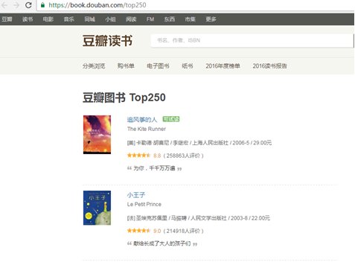
5.3.2 爬虫思路分析
（1）爬取的内容为豆瓣图书top250的信息，如图所示。
（2）爬取豆瓣图书top250的10页信息，通过手动浏览，以下为前4页的网址：
https://book.douban.com/top250
https://book.douban.com/top250?start=25
https://book.douban.com/top250?start=50
https://book.douban.com/top250?start=75
然后把第1页的网址改为https://book.douban.com/top250?start=0也能正常浏览，故只需更改start=后面的数字即可，以此来构造出10页的网址。

Slide 14
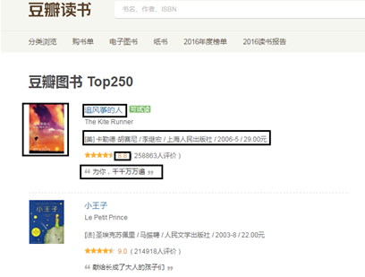
（3）需要爬取的信息有：书名、书本的URL链接、作者、出版社、出版时间，书本价格、评分和评价，如图所示。
（4）运用Python中的csv库，把爬取的信息存储在本地的CSV文本中。

Slide 15
5.3.3 爬虫代码及分析
代码如下：
01 01 from lxml import etree
02 02 import requests
03 03 import csv #导入相应的库文件
04
05 fp = open('C://Users/LP/Desktop/doubanbook.csv','wt',newline='',encoding='utf-8')#创建csv
06 writer = csv.writer(fp)
07 writer.writerow(('name', 'url', 'author', 'publisher', 'date', 'price', 'rate', 'comment'))#写入header
08
09 urls = ['https://book.douban.com/top250?start={}'.format(str(i)) for i in range(0,250,25)]#构造urls
10
11 headers = {
12 'User-Agent':'Mozilla/5.0 (Windows NT 6.1; WOW64) AppleWebKit/537.36 (KHTML, like 13 Gecko) Chrome/55.0.2883.87 Safari/537.36'
14 } #加入请求头
15

Slide 16
16 for url in urls:
17 html = requests.get(url,headers=headers)
18 selector = etree.HTML(html.text)
19 infos = selector.xpath('//tr[@class="item"]') #取大标签，以此循环
20 for info in infos:
21 name = info.xpath('td/div/a/@title')[0]
22 url = info.xpath('td/div/a/@href')[0]
23 book_infos = info.xpath('td/p/text()')[0]
24 author = book_infos.split('/')[0]
25 publisher = book_infos.split('/')[-3]
26 date = book_infos.split('/')[-2]
27 price = book_infos.split('/')[-1]
28 rate = info.xpath('td/div/span[2]/text()')[0]
29 comments = info.xpath('td/p/span/text()')
30 comment = comments[0] if len(comments) != 0 else "空"
31 writer.writerow((name,url,author,publisher,date,price,rate,comment)) #写入数据
32
33 fp.close() #关闭csv文件

Slide 17
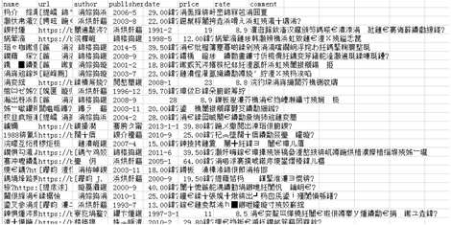
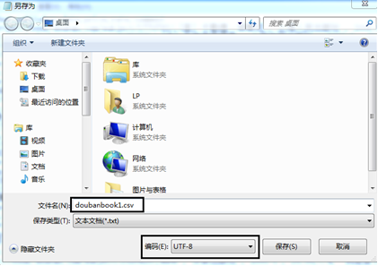
运行的结果保存在电脑中，文件名为doubanbook的CSV文件中，通过Excel打开会出现乱码错误，如图所示。
可以通过记事本打开，另存为修改编码为UTF-8，便不会出现乱码问题，如图所示。

Slide 18
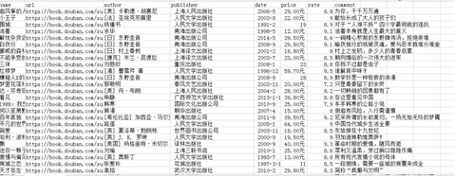
这时，通过Excel打开，便不会出现乱码问题了，如图所示。
代码分析：
（1）1~3行
导入程序需要的库，Requests库用于请求网页获取网页数据。Lxml库永远解析提取数据。csv库用于存储数据。
（2）5~7行
创建CSV文件，并且写入表头信息。
（3）9行
构造所有的URL链接。
（4）11~14行
通过Chrome浏览器的开发者工具，复制User-Agent，用于伪装为浏览器，便于爬虫的稳定性。

Slide 19
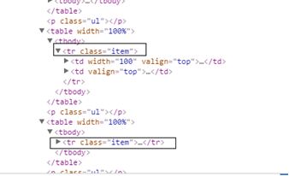
（5）16~31行
首先，循环URL，根据“先抓大后抓小，寻找循环点”的原则，找到每条信息的标签，如图所示。
然后在爬取详细信息，最后写入到CSV文件中。
（6）33行
关闭文件。

Slide 20
5.4 综合示例（二）——爬取起点中文网小说信息
5.4.1 数据存储到Excel
5.4.2 爬虫思路分析
5.4.3 爬虫代码及分析

Slide 21
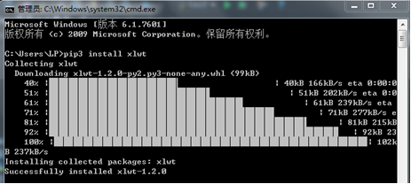
5.4.1 数据存储到Excel
使用Python的第三方库xlwt，可将数据写入到Excel中，通过pip进行安装即可：
pip3 install xlwt
执行结果如图所示。
通过下面代码，便可以将数据写入Excel中：
import xlwt #导入写入excel的库文件
book = xlwt.Workbook(encoding='utf-8') #创建工作簿
sheet = book.add_sheet('Sheet1') #创建工作表
sheet.write(0,0,'python') #在相应单元格写入数据
sheet.write(1,1,'love')
book.save('test.xls') #保存到文件

Slide 22
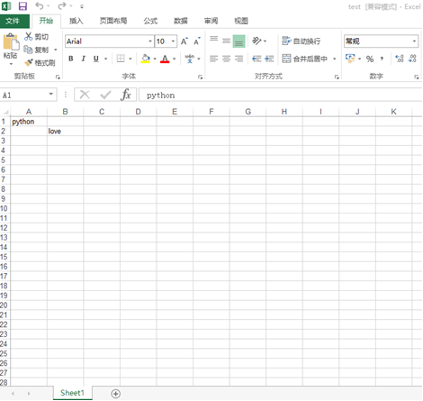
运行后，可在本地找到该Excel文件，结果如图所示。
（1）导入xlwt库。
（2）通过Workbook()方法创建一个工作簿。
（3）创建一个名字为Sheet1的工作表。
（4）写入数据，可以看出第一个和第二个参数为Excel表格的单元格位置，第三个为写入内容。
（5）保存到文件中。

Slide 23
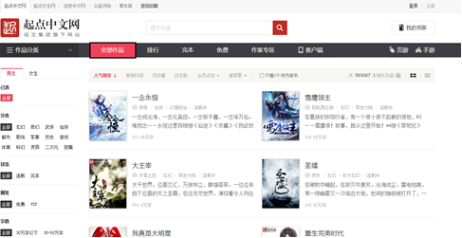
5.4.2 爬虫思路分析
（1）爬取的内容为起点中文网的全部作品信息（http://a.qidian.com/），如图所示。
（2）爬取起点中文网的全部作品信息前100页，通过手动浏览，下面为第二页的网址：
http://a.qidian.com/?size=-1&sign=-1&tag=-1&chanId=-1&subCateId=-1&orderId=&update=-1&page=2&month=-1&style=1&action=-1&vip=-1
猜想这些字段是用来控制作品分类的，我们爬取的为全部作品，依次删掉一些参数检查，发现改为http://a.qidian.com/?page=2，也可访问相同的信息，通过多页检验，证明了合理性，以此来构造100页URL。

Slide 24
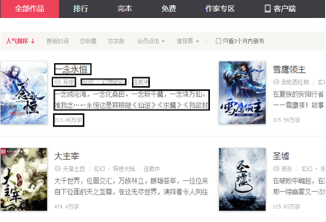
（3）需要爬取的信息有：小说名、作者ID、小说类型、完成情况、摘要和字数，如图5.27所示。
（4）运用xlwt库，把爬取的信息存储在本地的Excel表格中。

Slide 25
5.4.3 爬虫代码及分析
代码如下：
01 import xlwt
02 import requests
03 from lxml import etree
04 import time #导入相应的库文件
05
06 all_info_list = [] #初始化列表，存入爬虫数据
07
08 def get_info(url): #定义获取爬虫信息的函数
09 html = requests.get(url)
10 selector = etree.HTML(html.text)
11 infos = selector.xpath('//ul[@class="all-img-list cf"]/li') #定位大标签，以此循环
12 for info in infos:
13 title = info.xpath('div[2]/h4/a/text()')[0]
14 author = info.xpath('div[2]/p[1]/a[1]/text()')[0]

Slide 26
15 style_1 = info.xpath('div[2]/p[1]/a[2]/text()')[0]
16 style_2 = info.xpath('div[2]/p[1]/a[3]/text()')[0]
17 style = style_1+'·'+style_2
18 complete = info.xpath('div[2]/p[1]/span/text()')[0]
19 introduce = info.xpath('div[2]/p[2]/text()')[0].strip()
20 word = info.xpath('div[2]/p[3]/span/text()')[0].strip('万字')
21 info_list = [title,author,style,complete,introduce,word]
22 all_info_list.append(info_list) #把数据存入列表
23 time.sleep(1) #睡眠1秒
24
25 if __name__ == '__main__': #程序主入口
26 urls = ['http://a.qidian.com/?page={}'.format(str(i)) for i in range(1,29655)]
27 for url in urls:
28 get_info(url)
29 header = ['title','author','style','complete','introduce','word'] #定义表头

Slide 27
30 book = xlwt.Workbook(encoding='utf-8') #创建工作簿
31 sheet = book.add_sheet('Sheet1') #创建工资表
32 for h in range(len(header)):
33 sheet.write(0, h, header[h]) #写入表头
34 i = 1
35 for list in all_info_list:
36 j = 0
37 for data in list:
38 sheet.write(i, j, data)
39 j += 1
40 i += 1 #写入爬虫数据
41 book.save('xiaoshuo.xls') #保存文件

Slide 28
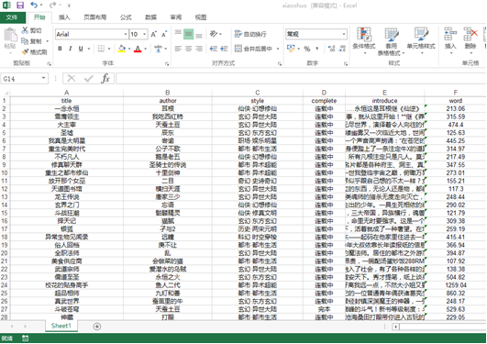
运行后，存入数据到Excel表格中，如图所示。
代码分析：
（1）1~4行
导入程序所需要的库，
xlwt用于写入数据到
Excel文件中，requests库
用于请求网页。lxml库用于
解析提取数据。time库的
sleep()方法可以让程序暂停。
（2）第6行
定义all_info_list列表，用于存储爬取的数据。
（3）8~23行
定义获取爬虫信息的函数：用于获取小说信息，并把小说信息以列表的形式存储到all_info_list列表中。
注意：列表中有列表，这样存储是为了方便写入到Excel中。
（5）25~41行
函数主入口，构造100页URL，依次调用函数获取小说信息，最后把信息写入到Excel文件中。

